Slide 1
Управление товарными запасами
Возможности автоматизации
Казекин Андрей

Slide 2
На что тратить время?
Что позволит нам повысить прибыль и/или снизить затраты?
Доп. доходность (Маркетинговые инициативы);
Активность персонала в т.ч. в продажах;
Управление ассортиментом;
Качество товарного запаса;
Ценообразование?
Процессы?

Slide 3
Управление ассортиментом
Ввод новых позиций в ассортимент (ширина);
Определение оптимального количества упаковок каждой позиции на остатке (глубина);
Вывод неходовых позиций из ассортимента;
Итог: имеем ассортиментную матрицу товаров, удовлетворяющих спрос в данной локации

Slide 4
Товарный запас (ТЗ)
Спрос (уникальный)
Деньги
(на закуп)
Скорость и стабильность уходимости
Цель управления ТЗ:
Удовлетворить спрос;
Получить максимальную прибыль с потраченных на закуп денег;
Баланс между дефектурой и сверхзапасом с минимальными рисками;
Баланс между частотой заказов и трудозатрат на приемку
Объем склада
Трудозатраты

Slide 5
Ключевые показатели ТЗ
Как управлять? Ввести показатели:
Страховой запас
Минимальное количество упаковок товара, достаточное, чтобы минимизровать риск возникновения дефектуры (при срыве поставки);
ОПТИМАльный ТЗ
Оптимальное количество упаковок товара на остатках с учетом ситуации аптеки
Точка заказа
Баланс трудозатраты/ деньги/риски

Slide 6
Уровни ТЗ в аптеке
Управляем рисками, учитывая страх. Запас и норму
Сверхзапас
Упаковки
Оптимальный уровень ТЗ (норма запаса)
Текущий уровень ТЗ
Расчетная потребность
Точка заказа
Точка прихода
Текущий уровень ТЗ
Страховой+технический ТЗ
Срок поставки1
Товарный запас = 0
Дни
1
2
3
4
5
6
7
8
9
10
11
12
13
14
15
Срок поставки2 риск потери продаж
Срок поставки3
Упущенная выгода

Slide 7
Ввести Категории заказа
Категории заказа | Неснижаемый остаток в дни/шт | Норма запаса в дни/шт | Критерий включения в категорию
fixXYa* | 5дн | 15дн | Стабильная уходимость, 75% продаж аптеки
fixXYbc* | 3 дн | 5 дн | Стабильная уходимость, 25% продаж аптеки
fixZ | 1 шт | 3 шт | Нестабильная уходимость, риск сверхзапаса
Новый | 1 шт | 2 шт | Нет истории движения, свежая поставка
Выводимый | 0 | 0 | Нет движения 3 мес.
Промо | Min 2 | Max 2
Другие | Под заказ | Под заказ | …
*Доп. категории заказа с пониженными показателями для дорогих товаров

Slide 8
fixXYa
Оптимальный уровень ТЗ (15 дней)
fixXYbc
Оптимальный уровень ТЗ (5 дней)
Упаковки
Текущий уровень ТЗ
Текущий уровень ТЗ
Расчетная потребность
Расчетная потребность
Точка заказа
Точка прихода
Точка заказа
Точка прихода
Текущий уровень ТЗ
Страховой ТЗ (5 дней)
Текущий уровень ТЗ
Страховой ТЗ (3 дня)
Срок поставки
Товарный запас = 0
Срок поставки
Товарный запас = 0
1
2
3
4
5
6
7
8
9
Дни
1
2
3
4
5
6
7
8
9
Дни
fixZ
Оптимальный уровень ТЗ (3 шт)
Текущий уровень ТЗ
Расчетная потребность
Точка заказа
Точка прихода
Текущий уровень ТЗ
Страховой ТЗ (1 шт)
Срок поставки
Товарный запас = 0
1
2
3
4
5
6
7
8
9
Дни

Slide 9
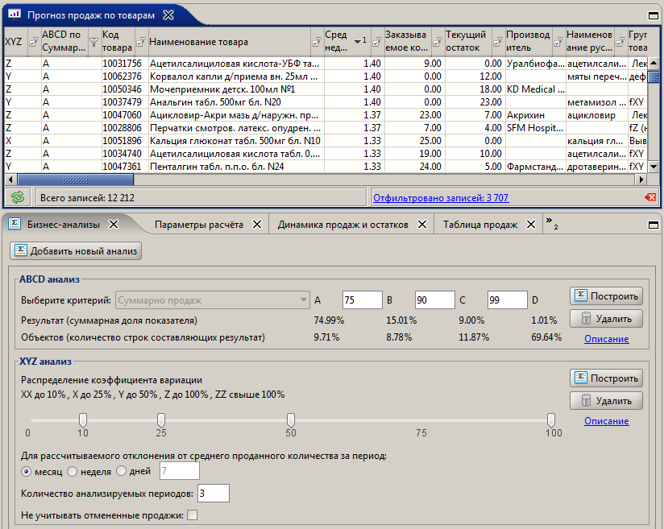
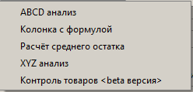

Slide 10
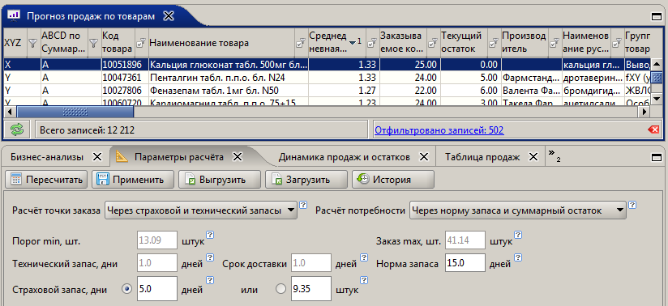

fixXYa

Slide 11
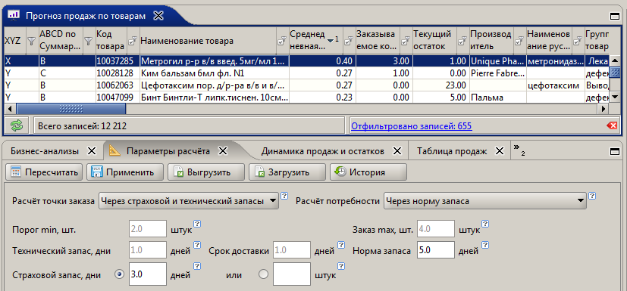
fixXYbc

Slide 12
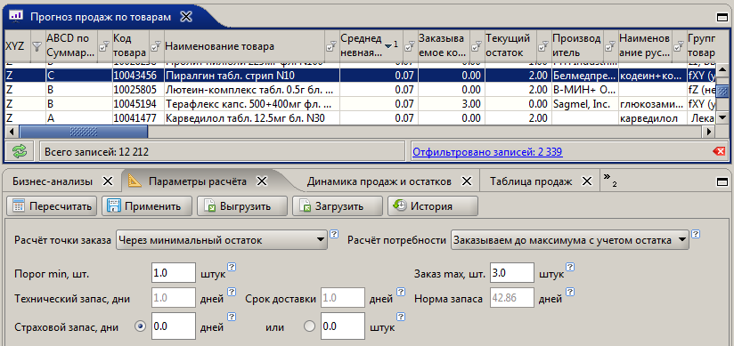
fixZ

Slide 13
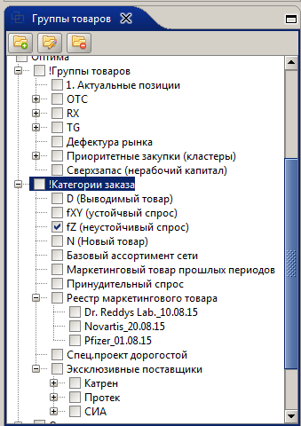

Slide 14
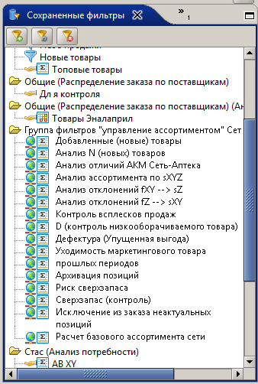
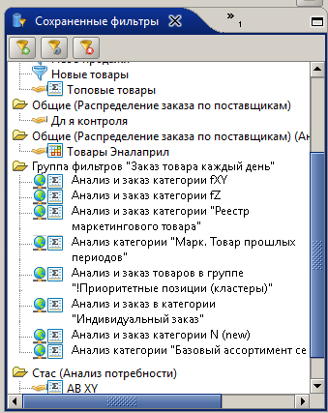

Slide 15
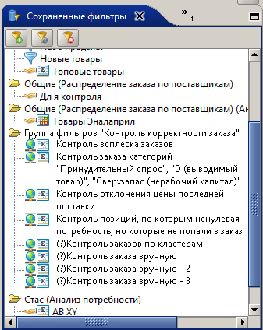
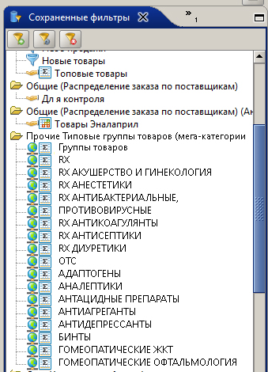

Slide 16
Стратегии управления ТЗ
Показатели | Стратегия 1 | Стратегия 2
Объем склада | Средний | Средний
Оборотные средства | Ограничение | Нет ограничения
Спрос | Удовлетворяем | Удовлетворяем
Трудозатраты | На частоту заказа | На анализ
Риск дефектуры | Допускаем по bc и Z | Минимизируем
Риск сверхазапаса | Управляем | Управляем
Норма и страховой ТЗ | Уменьшаем | Увеличиваем

Slide 17
Показатели качества ТЗ
Собственно ТЗ
Фин. результат
Сверхзапас и дефектура
Категория заказа | Кол-во позиций | Кол-во Упаковок | Сумма ТЗ в закупочных ценах | Сумма продаж в розничных ценах | Сумма наценки | Кол-во позиций в сверхзапасе | % позиций в сверхзапасе | Кол-во упаковок в сверхзапаса | Упущенная выгода
XYa | 10К(2%)
XYbc
Za
Zbc
Выводимый товар
Новый товар
Итого

Slide 18
Итого
Распределите товар по Категориям заказа в результате анализа abcXYZ;
Определите Страховой запас и Норму запаса для каждой категории;
Контролируйте динамику изменения ключевых показателей;
Решения Эскейп позволят делать это быстро

Slide 19
На что тратим время
Текучка или автоматизированное управление ТЗ?
Один подход ко всему ассортименту? Допускаем упущенную выгоду?
Примеры:
АС 18 аптек: 3 аналитика тратят по 4,5 часа в неделю, осуществляя заказ на 6 аптек
АС 7 аптек: 1 аналитик тратит 2 часа на 1 заказ товара на 7 аптек.

Slide 20
Начнем диалог? =)
Казекин Андрей,
Kazekin_A@Esc.ru
+7 (499) 968-91-00
+7(926)842-65-56

